Slide 1

5.随着新时代语言服务行业的发展，译员对电子词典的需求也变得与传统越来越不同。
A. 现有许多比较流行的专业领域词典，如金融、法律、计算机、医学等，请总结这些专业领域电子词典的，比较专业领域电子词典与普通词典的异同。
B.与传统的电子词典相比你觉得新时代语言服务行业在专业领域词典中最需要什么内容？请进行仔细思考，并找出特定的需求。
C.针对医学/法律等特别领域，请先仔细分析相关领域术语研究的进展，比如最大的词表UMLS，畅想医学电子词典的编纂模式、呈现形态、交互方式。
D.这道题，特别是最后一问，需要访谈特点专业的学者和学生。
电子词典需求分析与畅想
第1组
历珵 李雨萌 裴佳闻 冉文静 战瑛 张楚悦

Slide 2
目录
CONTENTS
01
专业电子辞典与普通电子辞典的异同
02
专业领域电子词典需求分析
03
医学专业电子词典的畅想

Slide 3
01
专业电子辞典与普通电子辞典的异同

Slide 4
金融
计算机
法律
医学
各领域专业电子词典介绍

Slide 5


金融辞典
相同点：
1. 检索方法
2. 数据来源
不同点：
1. 内容丰富度
2. 功能丰富度
3. 语言对
4. 释义多样性
The Analyst Space,https://edu.theanalystspace.com/dict/index）中的（Chartered Financial Analyst (CFA)）
http://cidian.gaodun.com
The Free Dictionary （https://financial-dictionary.thefreedictionary.com/）
（https://www.worldfinance.com/financial-dictionary，https://www.wallstreetoasis.com/finance-dictionary）
https://investinganswers.com/financial-dictionary
http://www.financialdictionary.net/

Slide 6
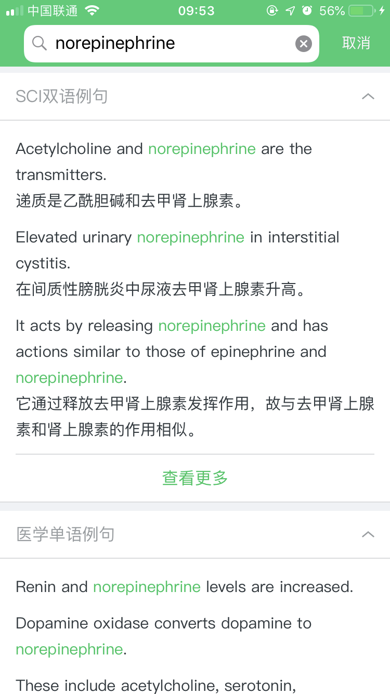
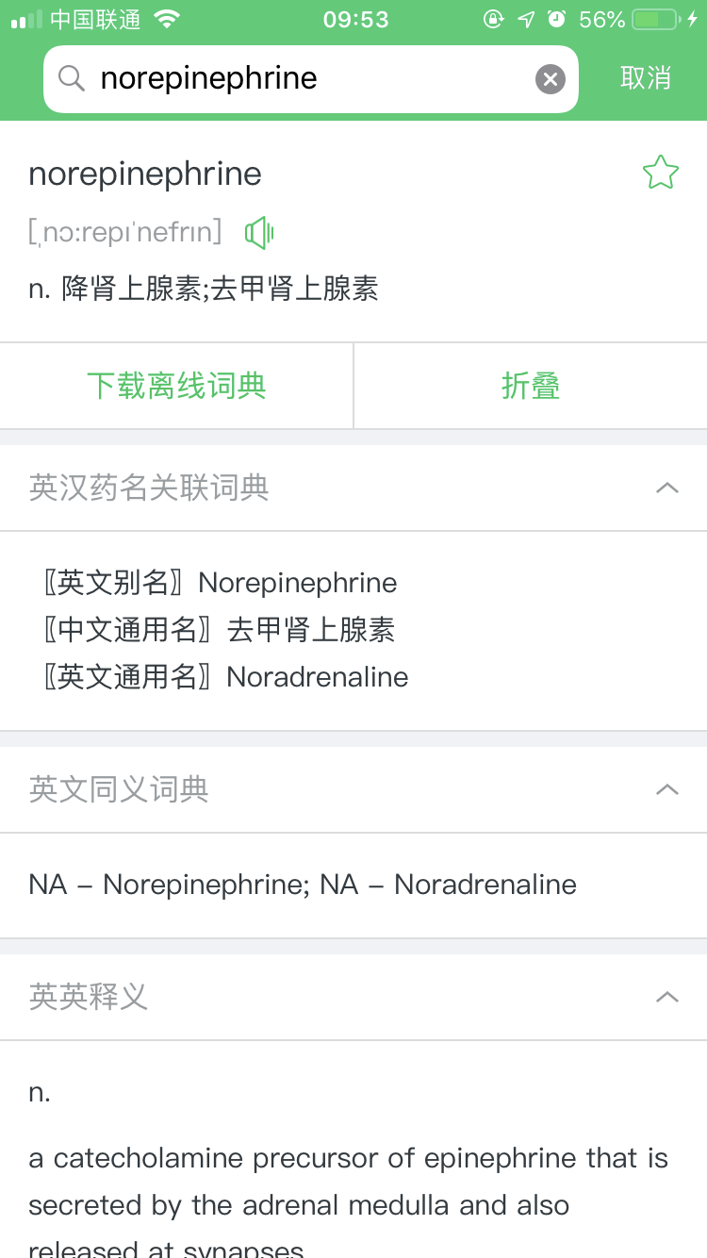
医学辞典
1.医学辞典;
2.医药学大词典;
3.外教社医学词汇手册;
4.道兰氏图解医学词典;
5.牛津简明医学辞典;
6.湘雅医药学大词典
医学辞典已经做成APP的有以下几个:
1.医学辞典;
2.医药学大词典;
3.外教社医学词汇手册;
4.道兰氏图解医学词典;
5.牛津简明医学辞典;
6.湘雅医药学大词典
相同点：检索方式
数据来源
呈现形式
不同点： 包含论文例句
首选释义为医学释义
包含百科

Slide 7
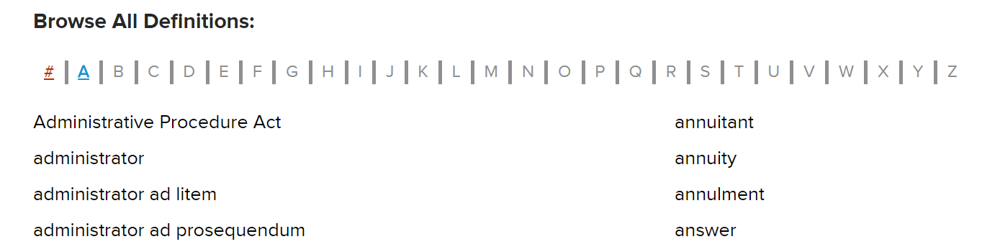
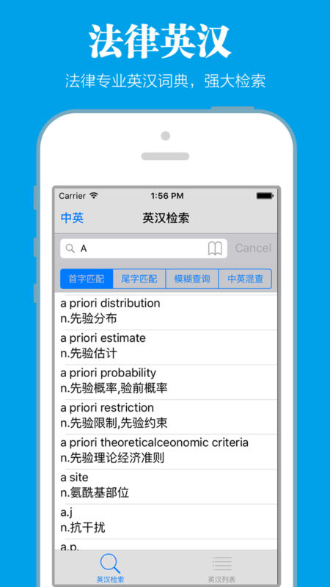
法律词典
单语词典
- Wex | LII / Legal Information Institute (www.law.cornell.edu/wex/ )在线免费
- Nolo's Free Dictionary of Law Terms and Legal Definitions - Nolo.com (www.nolo.com/dictionary) 在线免费
- Legal Dictionary | Law.com (dictionary.law.com)在线免费
- Dictionary of Law. Define Legal Terms at FindLaw (dictionary.findlaw.com/ )在线免费
- Lectric Law Library's Dictionary (http://www.lectlaw.com/def.htm )在线免费
- Duhaime's Law Dictionary (http://www.duhaime.org/dictionary/diction.aspx)在线免费
- John Bouvier's Law Dictionary (http://www.constitution.org/bouv/bouvier.htm)在线免费
- Dean's Law Dictionary (http://www.deanslawdictionary.com/)下载收费
- 孔敏律师网(http://www.kongminlawyer.com/baike.html)在线百科
双语词典
- 元照英美法律词典 (http://lawyer.get.com.tw/Dic/)在线免费
- 英汉双向法律词典(http://cidian.dict.cn/shjd/sxflcd.html) APP下载
相同点：
1. 搜索模式：都提供搜索框
2. 数据来源：都为纸质词典转化
3. 是否收费：免费多为在线，收费多为本地
不同点：
搜索模式：专业词典提供目录式
词条内容：专业词典只有详细解释
3. 更新频率：专业词典更新慢

Slide 8
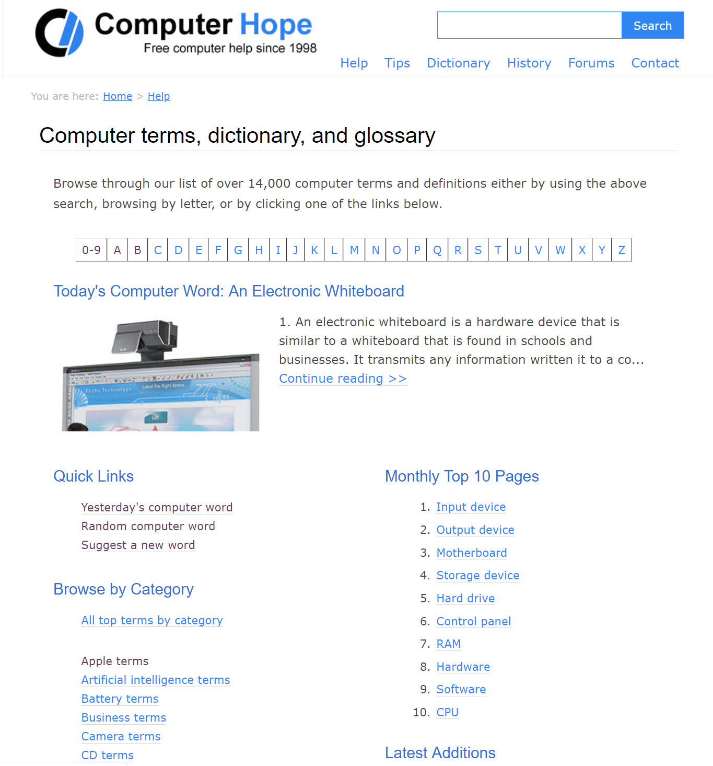
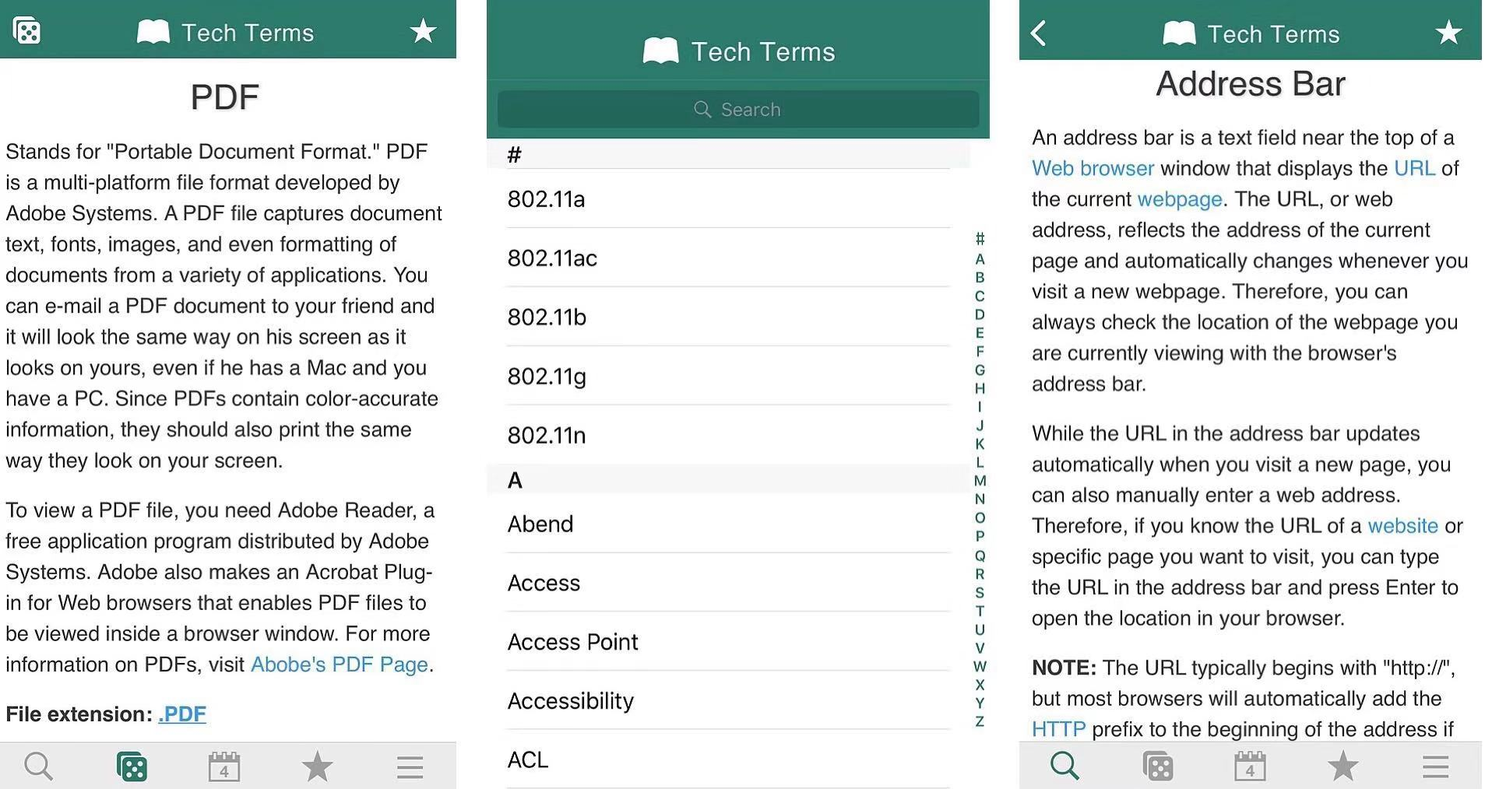
提供了多种简单直观的查询方式：
搜索框
首字母索引
按分类查询
新增词条
Monthly Top 10 Pages
词条中一般没有读音，只有该词条在计算机领域内的释义。并提供图解，应用方法和相关链接等。
提供了收藏夹，但是学习功能主要通过Today’s Word和Random Word方式。
Oxford Reference (收费)<http://www.oxfordreference.com/
​Tech Terms （免费） <https://techterms.com/>
​Computer Hope （免费）​<https://www.computerhope.com/jargon.htm>
​FOLDOC （免费） <http://foldoc.org/>

Slide 9
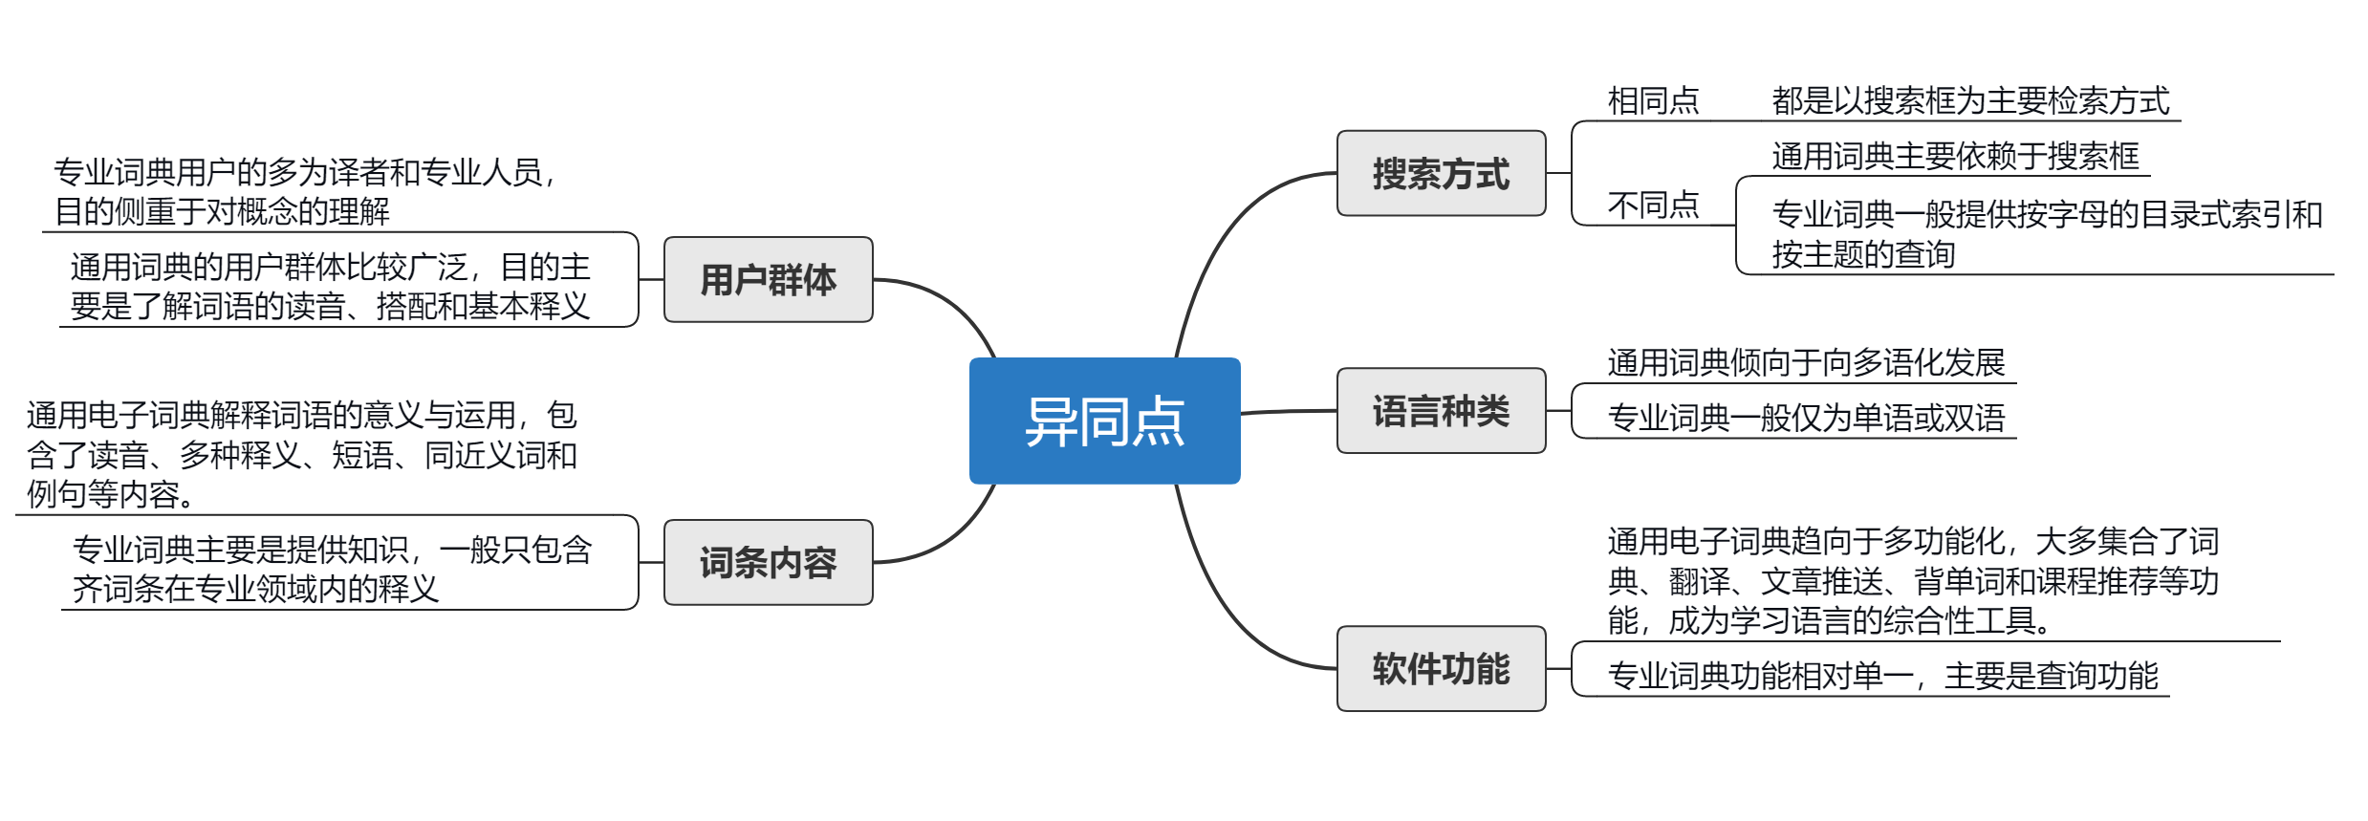
专业电子词典与普通电子词典的异同

Slide 10
02
专业领域电子词典需求分析

Slide 11
用
译员
户
USERS
专业人士

Slide 12
.
实例分析
01
02
问卷调查
.
03
04
新媒体
论文与行业资讯

Slide 13
HCN1 mutation spectrum: from neonatal epileptic encephalopathy to benign generalized epilepsy and beyond Hyperpolarization-activated cyclic nucleotide-gated (HCN) channels control neuronal excitability and their dysfunction has been linked to epileptogenesis but few individuals with neurological disorders related to variants altering HCN channels have been reported so far. In 2014, we described five individuals with epileptic encephalopathy due to de novo HCN1 variants. To delineate HCN1-related disorders and investigate genotype–phenotype correlations further, we assembled a cohort of 33 unpublished patients with novel pathogenic or likely pathogenic variants: 19 probands carrying 14 different de novo mutations and four families with dominantly inherited variants.
HCN1变异光谱，从新生儿癫痫性脑病到良性全身性癫痫 超极化活化环核苷酸（HCN）蛋白通道控制着神经元的兴奋性，其功能障碍与癫痫发生有关，但迄今为止，鲜有关于HCN蛋白通道变异相关的神经功能障碍个体的报道。在2014年，我们记录了五个个体，他们因为新发生的HCN1变异而产生了癫痫性脑病。为了描述HCN1相关的神经功能障碍和进一步研究基因型-表现型的相关性，我们组建了一个研究队列，包含了33位未公布的病人，他们具有新致病性或可能致病性变异：19名携带14个不同新突变的先证者和4个具有显性遗传变异的家族。
对于缩略词的理解和翻译（百科还是论文？）----希望可以提供更多的关于新缩略词的知识
双语例句急需更新，在没有百科的情况下，双语例句是帮助译员理解含义
针对特定领域的词典（神经科学）

Slide 14
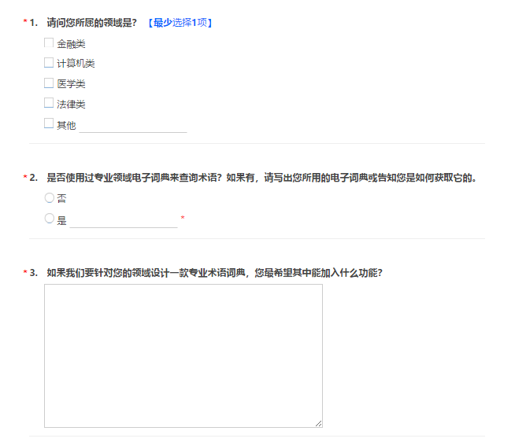

问卷调查
收问卷共计130份，第2题有效填空答案25份，第3题有效答案110份。
1. 会利用通用词典平台可用的专业词典扩展包（欧陆扩展包，灵格斯扩展包） （24%）
2. 独立手机软件或电脑软件（16%）
3. 专业领域网站附带的数据库词典（8%）（世卫组织的对照词典，MBA智库百科）
4. 综合知识术语网站的术语词条检索工具（8%）（cnki 翻译助手，termonline 术语在线）
19.23%
56.92%
19.23%
2.31%
9.23%
添加标题
Click here to enter your text.Click here to enter your text.Click here to enter your text.Click here to enter your text.Click here to enter your text.Click here to enter your text.
知识示例（11.8%）
知识链接或知识补充（15.4%）
翻译功能（18.2%）
其他功能 （54.6%）

Slide 15
从新媒体的角度看用户需求
知乎
关键字搜索问题、浏览评论区、私信答主；
手机应用/电脑软件市场
关键字搜索软件/APP，浏览评论区；
微信公众号
关键字搜索文章、浏览评论区；
微博
关键字搜索、行业内互相关注、私信大V、浏览评论区
专业领域论坛
关键字搜索帖子、浏览评论区
博客
关键字搜索文章，搜索引擎: inurl

Slide 16
从论文与行业资讯了解现有专业词典需要改进方向
3. 不同医学体系的交流
1.同义术语的标注
在众多同义术语中应有某一术语在某学科的优先使用的信息标注.
许多传统的理念与方法已经不能为新兴领域所融合与接纳，需要更多更快地引进与接受世界范围内本学科前沿发展的理论、技术与方法。
2.词典落后于语言现实
4. 专业词典使用率不高
词典的编撰跟不上语言的发展。但编撰速度的加快也同时会有队伍不精，产品粗制滥造的风险。.
专业词典检索门槛较高

Slide 17
用户对专业领域电子词典的原始需求
权威性
不同领域词语使用的辨析
易上手
新词的快速更新
简单高效搜索
信息易获取
内容丰富性

Slide 18
03
医学领域术语研究进展

Slide 19
词汇表类
强调对概念的解释， 形式简单，不涉及复杂的语义关系，如权威规范文档、词汇表、术语表、词典、指南等；
医学领域术语研究进展
01
02
03
关联组类
分类体系
强调概念间各种关系的掲示，如叙词表、语义网络、本体等。
.
强调概念间的层级聚合和类别体系，起到范畴归类作用，如分类法、知识分类体系、类目表等；

Slide 20
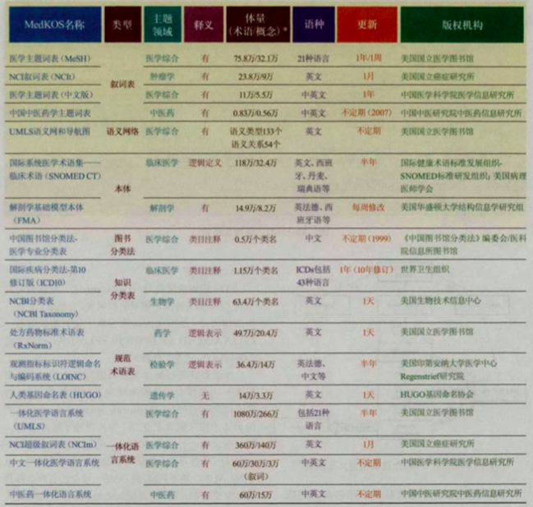
医学领域中常见的一些医学术语体系

Slide 21
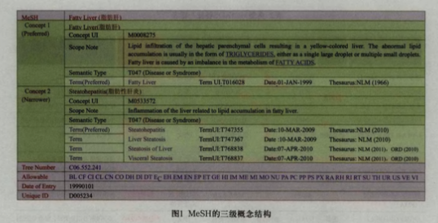
MeSH 医学主题词表
“主题词（叙词）— 概念 — 术语（入口词）”三级主题词类
一个主题词类包含多个概念
一个概念包含多个术语
概念内的术语表示精确的同义关系
主题词类多个概念之间的关系：同义、广义、狭义和相关
优选概念（主题词）
优选术语
李丹亚,李军莲,胡轶军,等. 医学知识组织体系发展现状及研究重点[J].NSTL知识组织专刊,2012,12(2):12-20

Slide 22
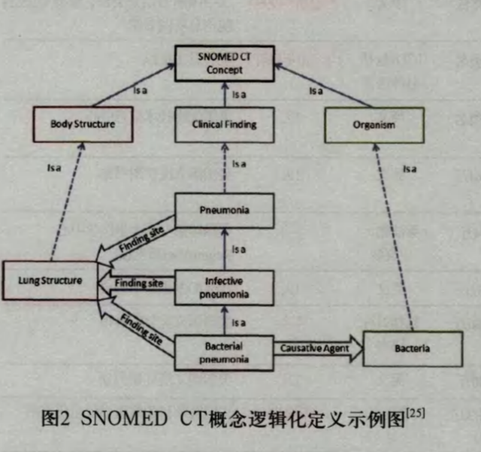
SNOMED CT 国际系统医学术语集——临床术语
19个顶级概念类（轴）上下位语义关系“is_a”
某一特征属性为核心的概念等级结构
概念= 完全指定名称（FSN) + 一个首选术语+ 若干同义术语
语义关系的揭示：“概念1+连接概念+概念2”
细菌性肺炎（bacterial pneumonia）的逻辑化定义图：
该病是一种由细菌（bacteria）导致 发生在肺部（lung structure）的疾病，还展示了各自所属的3个顶级概念轴路径
李丹亚,李军莲,胡轶军,等. 医学知识组织体系发展现状及研究重点[J].NSTL知识组织专刊,2012,12(2):12-20

Slide 23
UMLS构建模式
整合了166部生物医学领域的叙词表、分类表、本体、疾病编码集、标准化术语表等单一知识组织体系，2012AA版UMLS包括术语10810680条，概念单元2669792个，涵盖21种语言。
超级叙词表以概念为核心进行组织，每个概念代表不同来源知识组织系统同义词的集合
01 超级叙词表
既是UMLS的一个组成部分，也是一个独立的顶级医学语义网络。语义网由语义类型和语义关系构成，语义类型是语义网络中的节点，语义关系是节点之间的链接
02 语义网
是超级叙词表建立和维护所需的生物医学词汇库和一组工具集，主要用于超级叙词表同义概念的自动归并，减少人工构建词表的复杂程度。
03 专家词典和工具

Slide 24
04
医学电子词典畅想

Slide 25
众源模式
纂编
解决：词典落后语言
模式
畅想
可持续编纂模式
解决：适应用户新需求
数据库无缝对接模式
解决：权威释义，便捷获取

Slide 26
交互方式和呈现形态
畅想
定制个性化词典
保存、处理、分析 每一个独立IP地址运行过的任务
“功能需求”和“使用需求”相结合
向不同用户导出不同的最合适信息
多媒体搜索
金融词典、百科全书和医学文献为一体的 “多媒体工具书”
对应词和释义（词典功能 ）+ 该疾病的详细介绍（百科全书功能）+ 主要相关文献（文献检索功能）+相关疾病影像

Slide 27
交互方式和呈现形态
畅想
定制化内容呈现
用户自定义模块
词条间的映射语义关系呈现
增加词条与其它词条的映射链接关系的呈现：相关词，联想词，词条所属概念体系的其它常用词
同义，近义词，易混词辨析 与该词条语义上下位关系的词

Slide 28
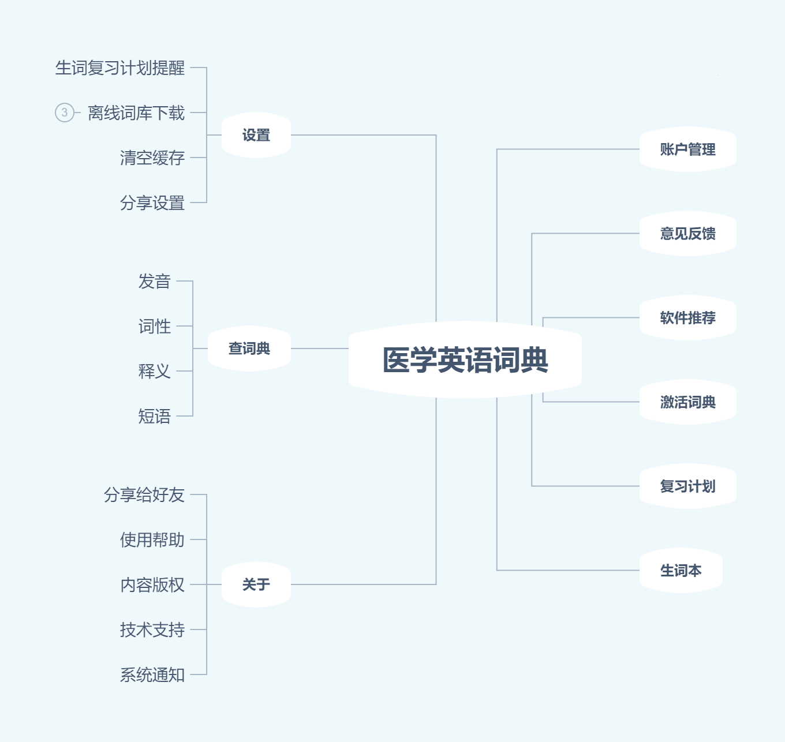

Slide 29
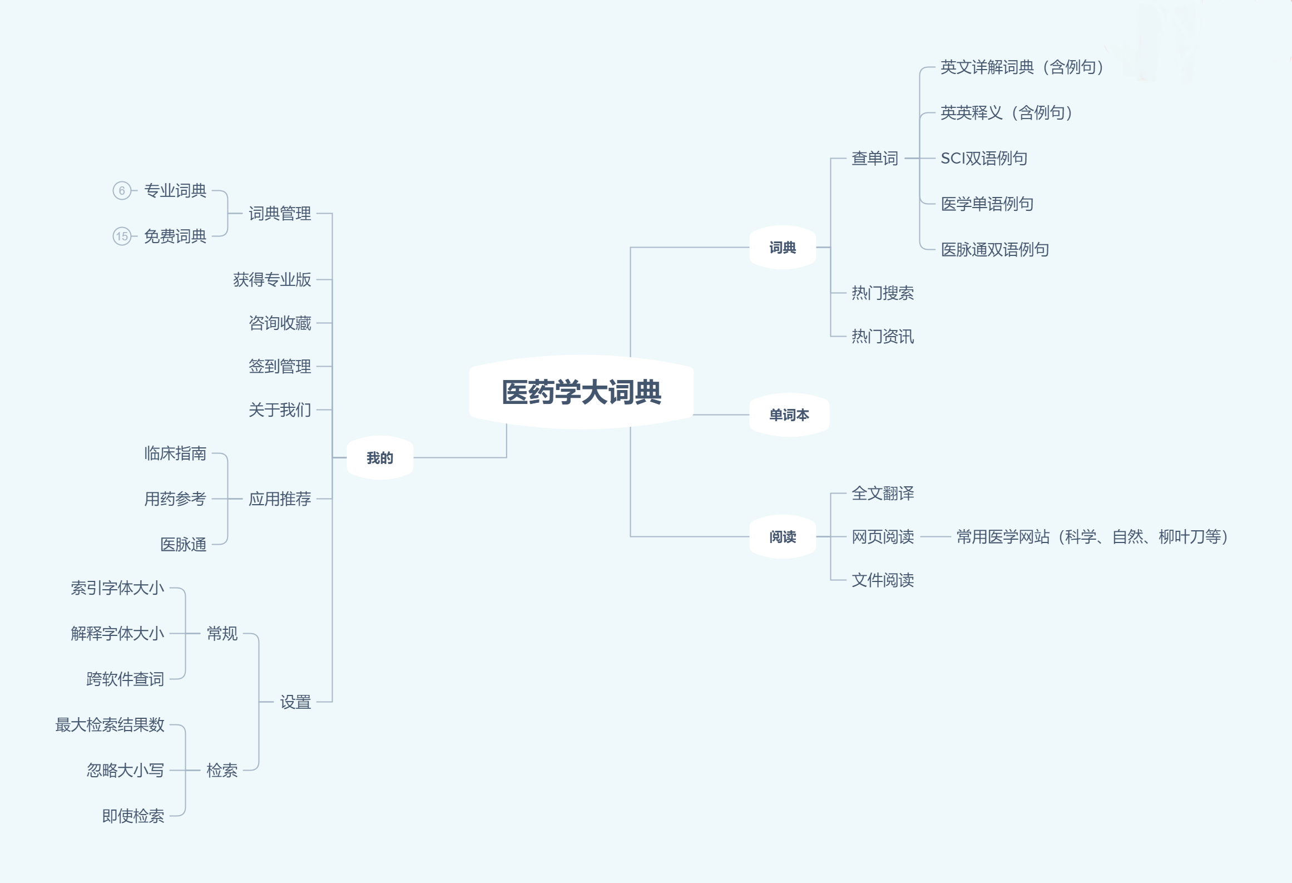

Slide 30
基本的释义（发音，短语）
模块化词典定制
生词本功能
**SCI双语例句**
**MeSH词典**
**全文翻译**
现有产品分析

Slide 31
精确释义
联想
搜索方式
全文检索+目录检索
模糊检索和简单的高级检索
划词取词检索
口语化词与UMLS映射
个性化设置
词条收藏
个人单词本
批量导出
相关文献
内容处理
图解
平台支持
电脑软件 手机app 内嵌插件 API接口
篇章翻译功能
百科知识

Slide 32
搜索方式
全文检索+目录检索
模糊检索和简单的高级检索
划词取词检索
口语化词与UMLS映射
个性化设置
词条收藏 个人单词本 批量导出
平台支持
电脑软件 手机app 内嵌插件 API接口
篇章翻译功能

Slide 33
参考文献
丁骏. 网络医学健康词库(HTF)的建设及其汉化[J]. 复旦外国语言文学论丛, 2017(1).
李定钧. 百年英汉医学辞典史——从高氏本到陈氏本[J]. 东方翻译, 2016(2):44-56.
李丹亚, 李军莲, 李晓瑛,等. 医学知识组织体系发展现状及研究重点[J]. 数字图书馆论坛, 2012(12):12-20.
邱君瑞. 论UMLS超级叙词表的概念表达[J]. 医学信息(上旬刊), 2002, 11(3):301-302.
孙月萍, 侯震, 侯丽,等. 医学知识库语言学特征比较分析[J]. 医学信息学杂志, 2018, 39(1):46-50.
王红, 李咏梅, 朱研,等. 俄英医学同义术语的类型划分及英俄、汉俄医学词典编纂启示[J]. 中国科技术语, 2018(1):34-39.
王永芳, 邰杨芳. UMIS语义网络在社会化标注系统中的应用研究[J]. 图书情报工作, 2017(1):89-99.

Slide 34
THANKS

